Slide 1


VALORISATION DES DECHETS DE L’ABATTOIR DE DAKAR
“WASTE TO ENERGY””
30 SEPTEMBRE 2015
Présenté par: Dr. Lamine Ndiaye
Atelier Politique Bioénergie de la CEDEAO:
30 Sept & 1 Oct.2015

Slide 2
RAPPEL - DEFINITION
La méthanisation est la dégradation partielle de la matière organique en l’absence d’oxygène sous l’action combinée de plusieurs types de micro-organismes et dans des conditions de température et de PH bien définies.
Une suite de réactions biologiques conduit à la formation de
biogaz (composé majoritairement de CH₄ et de CO2) et d’un
digestat.
Les micro-organismes impliqués dans la digestion sont des bactéries mésophiles (températures moyennes entre 25 et 40°c) naturellement présentes dans les déjections animales.
Ne pas confondre biogaz et bio méthane.
Le biogaz est le produit brut qui sort du digesteur.
Une fois qu’il est raffiné et asséché, il devient un bio méthane

Slide 3
OBJECTIFS DE LA METHANISATION
Traitement des déchets organiques, par méthanisation afin de:
Produire de l’électricité, de la chaleur et du digestat,
Lever les pressions environnementales et créer un environnement plus sain et plus agréable pour les populations;
Créer des emplois.

Slide 4
PROCESSUS DE METHANISATION

Slide 5
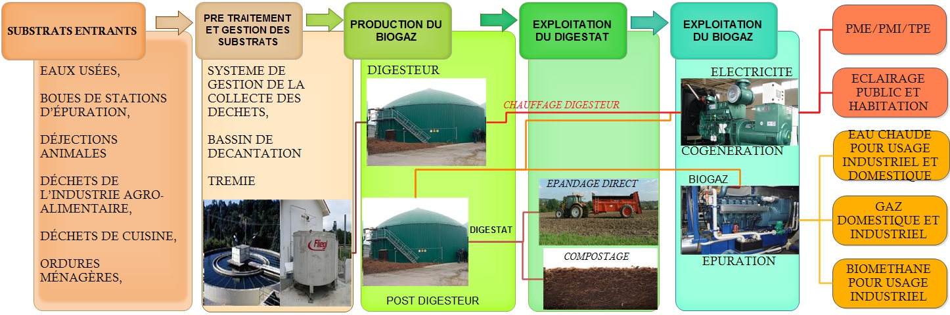
PROCESSUS DE METHANISATION

Slide 6
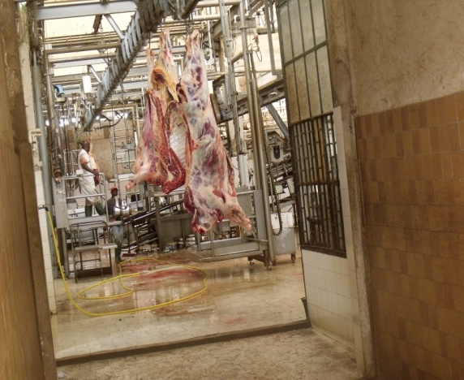
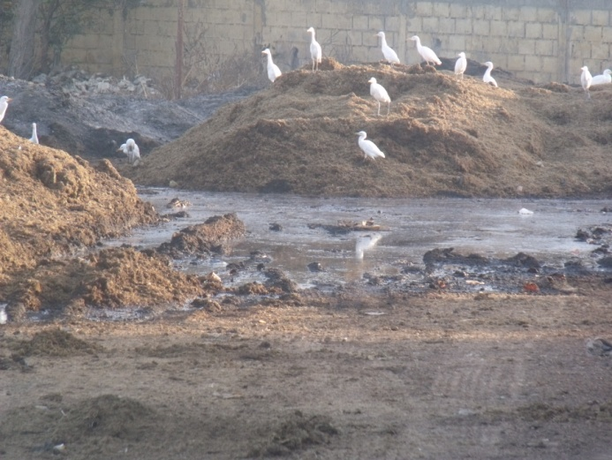
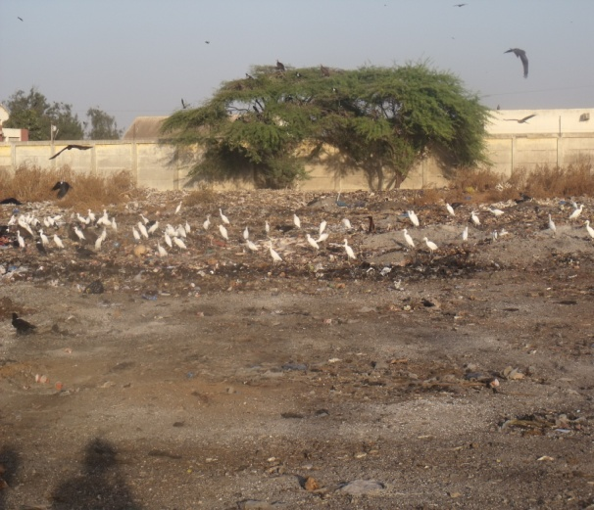
LA VALORISATION DES DECHETS DE L’ABATTOIR DE DAKAR
  L’abattoir de Dakar est le plus grand du Sénégal .
  Journalièrement y sont abattus en moyenne : 200 bovins,1500 ovins/caprins
  L’abattoir consomme journalièrement 200 m3 d’eau et plus de 2500 kWh d’électricité provenant de SENELEC.
  Malgré ses équipements très modernes, le fonctionnement quotidien de l’usine produit plus de 200 tonnes de déchets tout état confondu (liquide comme solide) qui sont vécus comme une nuisance tant sur le plan environnemental que sanitaire. Une bonne partie des déchets est stocké sur place, le reste jeté à la baie de Hann et Mbeubeuss (déchèterie).
Dépôt de contenus de panse
Un environnement bien pollué
La nouvelle chaine d’abattage des bovins

Slide 7
PROJET DE VALORISATION DES DECHETS
But du projet : meilleure efficacité énergétique et meilleure protection de l’environnement
Objectifs mise en place
- d’un digesteur de 2500 m3
- d’un gazomètre de 1500 m3
- d’un PCCE de 100 KW
- de divers autres équipements et installations
    Impacts
    La Diminution de la pollution de l’environnement
    La consommation d’énergie propre
    La diminution des coûts de production
    La moindre dépendance vis-à-vis de SENELEC.
    La mise à disposition d’engrais bio pour l’agriculture.

Slide 8
MISE EN ŒUVRE DU PROJET :
LE principe DES QUATRES POLES
    POLE BIOLOGIE
    POLE TRANSPORT ET RAFFINAGE
    POLE DE PRODUCTION D ’ENERGIE
    POLE DE CONSOMMATION ELECTRIQUE

Slide 9
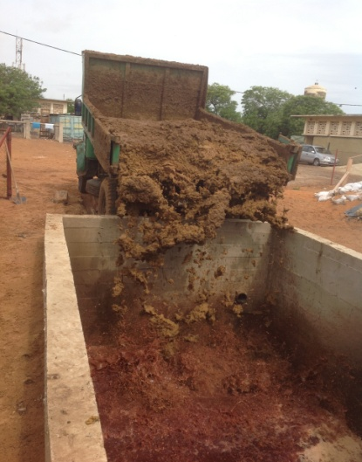
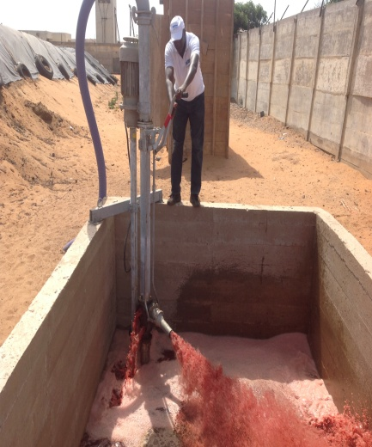
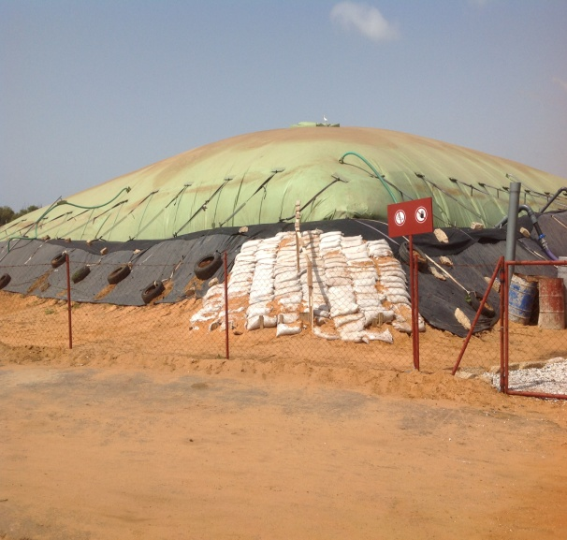
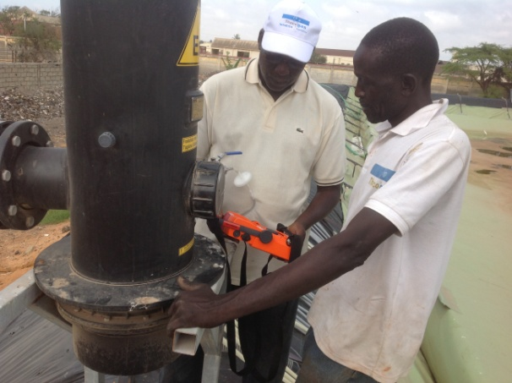
POLE BIOLOGIE
C’est le pôle de production du biogaz par dégradation de la matière organique provenant des principaux déchets biodégradables de l’usine : contenus de panse, eaux usées , sang. Tout cela se passe dans un milieu anaérobie bien maîtrisé.
Contenu de panse
Sang et eau nettoyage
Digesteur rempli de biogaz
Contrôle qualité du biogaz

Slide 10
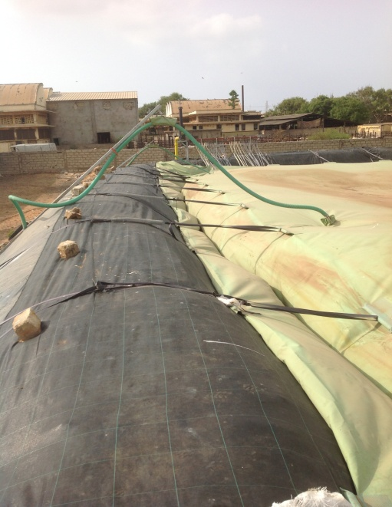
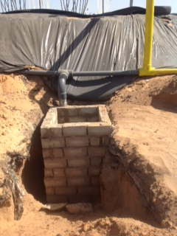
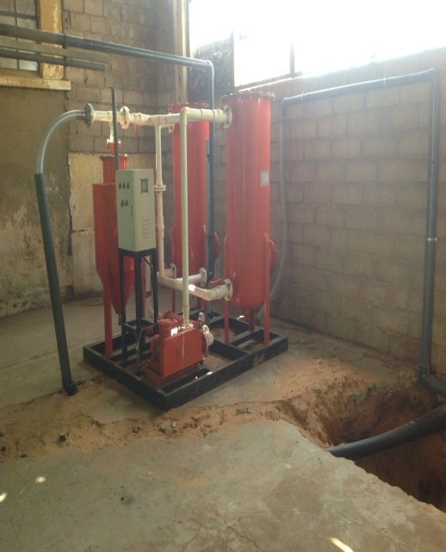
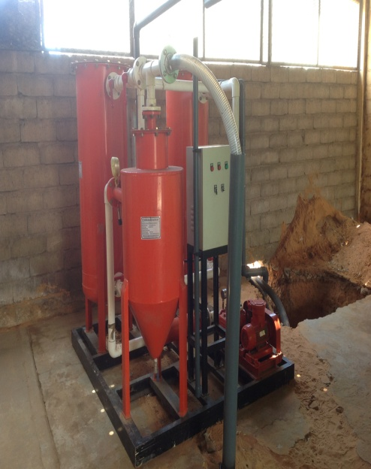
POLE DE TRANSPORT ET RAFFINAGE
Le biogaz produit est transporté par un réseau de gazoduc vers le pole de raffinage qui est essentiellement composé d’une unité de désulfurisation et d’une unité de rétention de l‘eau, Objectif: éliminer l’eau et réduire au strict minimum l’hydrogène sulfuré (H2S)< 200 ppm
Dans le circuit de transport, sont installés des puits de condensation qui piègent l’eau issue du déplacement du biogaz
Réseau gazoduc+soupape sécurité
Cheminée puits condensation
Le système de raffinage
Le désulfurisateur

Slide 11
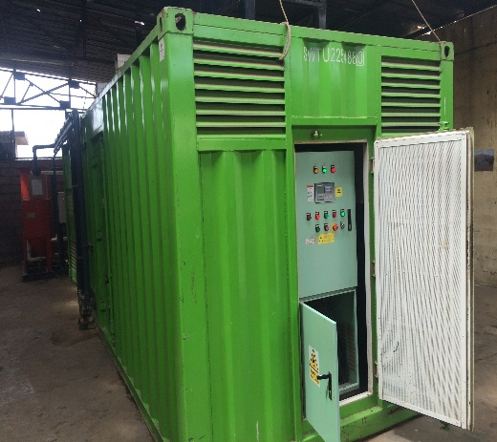
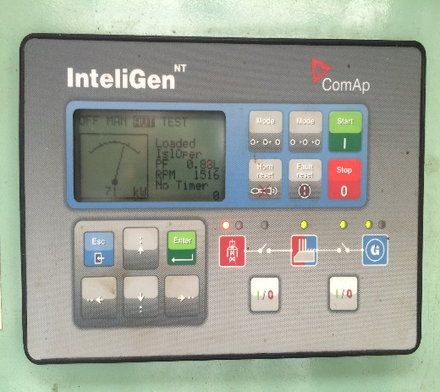
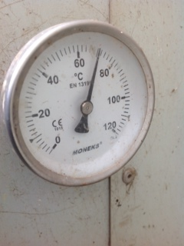
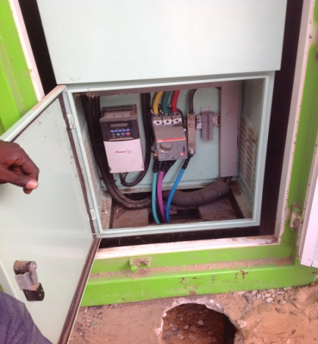
POLE DE PRODUCTION D’ENERGIE
le biogaz épuré et asséché est utilisé comme biocarburant pour le moteur du pôle de production d’énergie et de chaleur.
Le pole de production d’énergie est composé de trois parties
      un moteur à biogaz accouplé à un alternateur pour la production d’énergie électrique
      une chaudière pour la production d’énergie thermique utilisée pour chauffer de l’eau
      Un système d’automate pour gérer la sécurité et la production
Alimentation du PCCE en bio méthane
Production énergie électrique
Chaudière : chaleur et eau chaude
Transfert énergie électrique

Slide 12
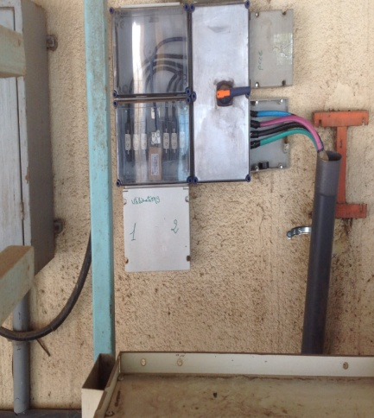
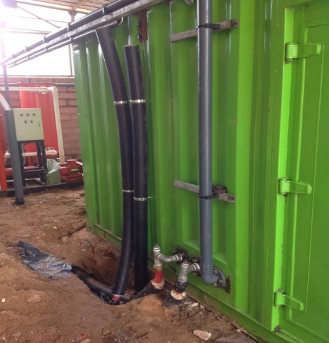
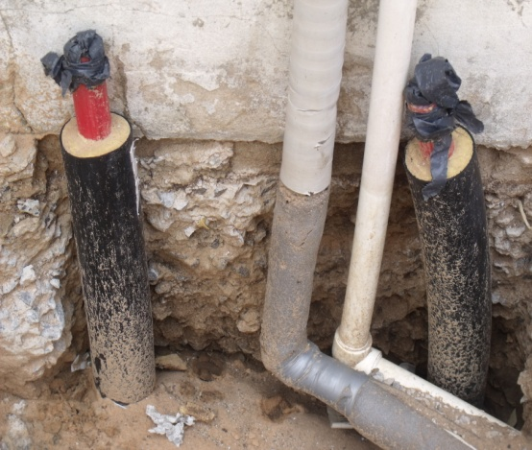
POLE DE CONSOMMATION D’ENERGIE
L’énergie électrique produite est acheminée vers les frigos pour satisfaire l’ensemble de ses besoins. Un inverseur mis en place par le projet permet de basculer entre le PCCE et SENELEC.
L’énergie thermique est transformée en eau chaude et redistribuée dans les circuits de l’abattoir.
L’inverseur mis en place
Circuit eau chaude en cours de connexion avec le PCCE
Le réseau eau chaude en attente de connexion avec le circuit de l’abattoir

Slide 13
FILM SUR LA VALORISATION DES DECHETS DE L ABATTOIR

Slide 14
LES RESULTATS DE L’ACTIVITE

Slide 15
PRODUCTION D ENERGIE EN 2014

Slide 16
LES EFFETS SUR LA CONSOMMATION
D ELECTRICITE

Slide 17
MODE DE FINANCEMENT
ACCOMPAGNEMENT DU GOUVERNEMENT NEERLANDAIS A HAUTEUR DE 60% DANS LE CADRE D’UN PROGRAMME DE SOUTIEN AUX MARCHES EMERGENTS
PARTICIPATION DES ASSOCIES A HAUTEUR DES 40% RESTANT
CREATION D’ UNE SOCIETE DEDIEE : THECOGAS SN SARL
BUSINESS MODELE :
  CONTRAT ACHAT ELECTRICITE AVEC L’ABATTOIR : PRIX KWH 13% MOINS CHER QU’AGENCE NATIONALE
  EXCLUSIVITE SUR LES SUBSTRATS A VALORISER
  CENTRE DE DEMONSTRATION ET DE FORMATION
  VENTE DE DIGESTAT AUX AGRICULTEURS ET INDUSTRIELS
  CHALEUR OFFERTE A L ABATTOIR

Slide 18
Leçon APPRISE
1/ la valorisation des déchets : cela marche parfaitement ; c est possible de monter des unités de méthanisation industrielles partout, La technologie est mature, les substrats sont disponibles
2/ la rentabilité financière dépend du résultat d’exploitation globale : vente d’énergie et de digestat;
3/ l’impact sur l’environnement est réel: moins de nuisance olfactive, moins de pollution visuelle, moins de rejet sur le milieu récepteur,
4/ l’effet du digestat sur l’agriculture est une réalité: biofertilisant mérite d’etre mieux connu . Il y a un marché à créer et une bonne politique de communication à mettre en place,
5/ La méthanisation c’est le projet d’un terroir géré par un privé : forte implication des collectivités locales et de la communauté internationale et ce dans le cadre d’un PPP
6/ Les applications énergétiques sont multiples
7/ un nouvel intérêt de la communauté universitaire, scientifique
8/ énergie pour les industries mais également pour les populations,

Slide 19
COUT MOYEN D UNE INSTALLATION

Slide 20
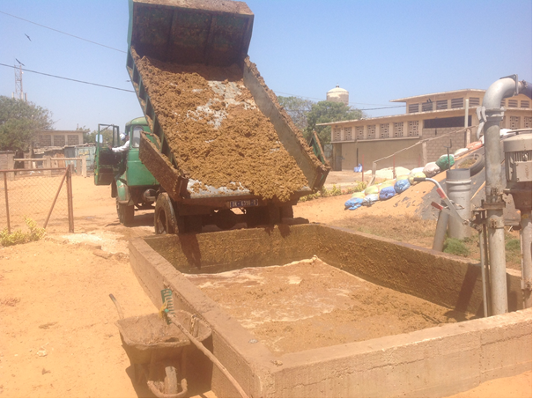
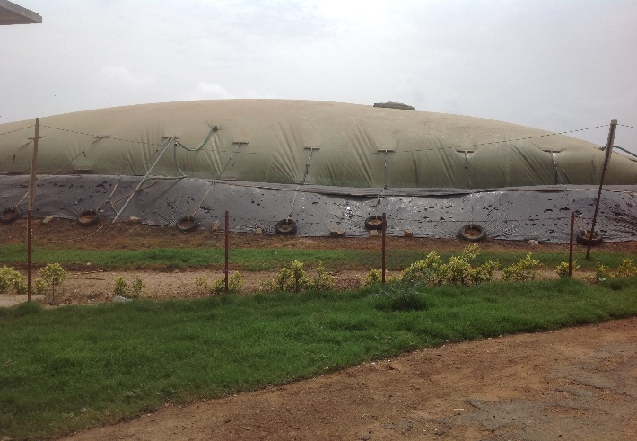
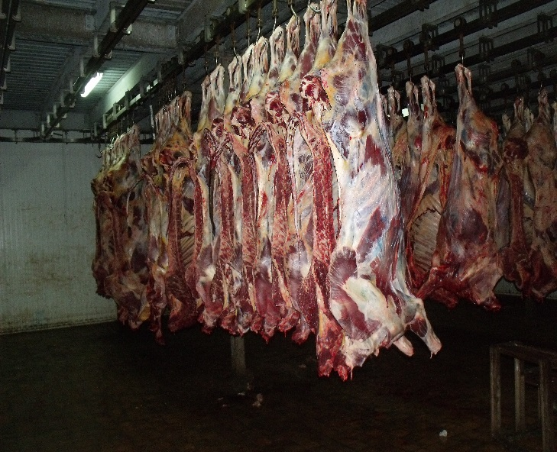
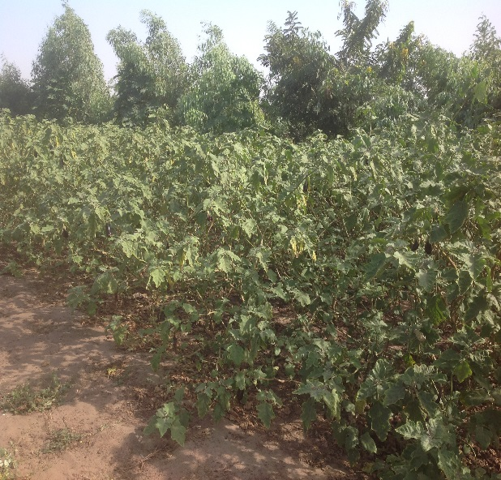
QUELQUES PHOTOS D UNE AD

Slide 21
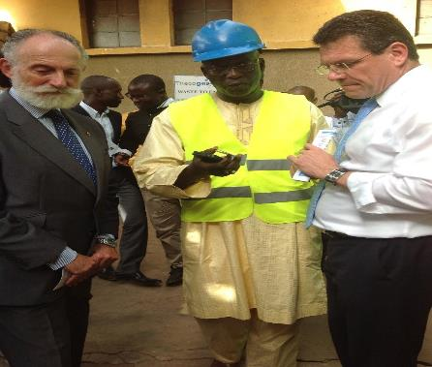
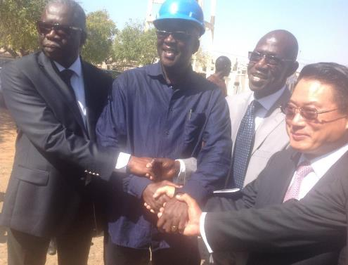
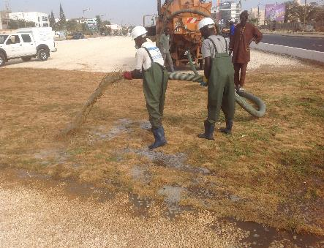
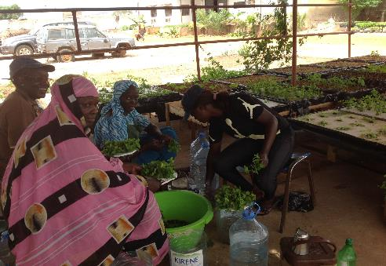
AVEC L’AMBASSADEUR ET LE VICE PRESIDENT DE L’UNION EUROPEENNE
AVEC LE DG ONUDI M. LI WONG
EPANDAGE DE DIGESTAT POUR RANIMER UNE PELOUSE A DAKAR
MICRO-JARDINAGE AVEC USAGE DE BIOFERTTLISANT

Slide 22
MERCI DE VOTRE ATTENTION
    Lamine Ndiaye Directeur de THECOGAS SN SARL
    TEL +221 77 139 10 86
    E.mail. Lamine.ndiaye@compagnie3e.com
    Site web : www.compagnie3e.com

